Slide 1
Conflicthantering & omgaan met weerstand
Door deelname aan de les:
Weet je wat er verstaan wordt onder een conflict
Weet je waarom conflicten kunnen ontstaan
Weet je wat verstaan wordt onder conflicthantering
Kan je uitleggen welke stijlen van conflicthantering er zijn
Weet je hoe je om kan gaan met weerstand

Slide 2
Wat is een conflict?
Bij een conflict speelt er meer dan alleen een meningsverschil. De partijen met een meningsverschil luisteren niet meer naar elkaar en kunnen niet tot een oplossing komen.
Conflict:
meningsverschil + niet naar elkaar luisteren + geen oplossing zien

Slide 3
Waarom kan een conflict ontstaan?
Een conflict kan ontstaan als er sprake is van botsende:
  Belangen
  Waarden
  Persoonlijkheden
Dit gaat regelmatig gepaard met hevige emoties.

Slide 4
Hoe ga je met een conflict om? Kilmann, 1974
De keuze voor juiste stijl ligt aan de situatie.
Belang van de kwestie Belang van de relatie | Laag | Hoog
Laag | Vermijden | Vechten (doordrukken)
Hoog | Aanpassen (toegeven) | Samenwerken of Onderhandelen (compromis sluiten)
Notes:
In verschillende situaties zijn verschillende stijlen van omgaan met een conflict effectief.

Slide 5
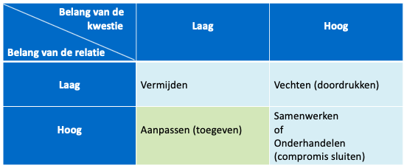
Aanpassen (toegeven)
‘’It would be my pleasure’’
Focus op de relatie
Niet op de doelen
Soms functioneel – je bouwt er krediet mee op.
Aanpassen is verstandig als je beseft dat je ongelijk hebt of bij iemand die je nog niet zo goed kent (bijvoorbeeld als je net een nieuwe baan hebt).
Bijv. In je nieuwe baan vertel je je baas je goede idee waarmee hij volgens jou veel geld bespaart. Hij zegt, zonder goed te luisteren, “zo werkt het niet, maar daar kom je later wel achter”.
Je zegt “Je hebt gelijk, ik moet nog veel leren. Misschien kom ik er later nog eens op terug”.

Slide 6
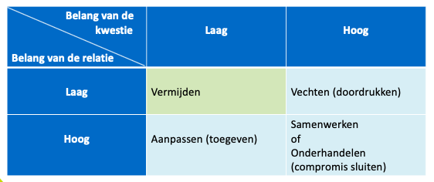
Vermijden
‘’I will think about it tomorrow’’
Uit de weg gaan van…
Je steekt er geen energie in
Niet verstandig als je later weer met de ander te maken hebt
Vermijden is verstandig als je zowel de kwestie als de relatie niet belangrijk vindt.
Bijv. Op straat roept iemand je na omdat je een stukje met je fiets over het trottoir reed. Je haalt je schouders op en fietst door.

Slide 7
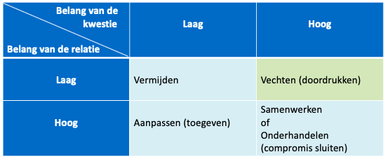
Doordrukken
‘’My way or the highway’’
Samenwerking of welbevinden is niet belangrijk
Taakgericht
Win-verlies situatie
Doordrukken/vechten kan soms nodig zijn in een noodsituatie of om op te komen voor je rechten of bij onderwerpen die van groot belang zijn of om te voorkomen dat mensen misbruik van je maken.
Bijv. Je bent gekozen als de beste kandidaat voor een baan maar tijdens het arbeidsvoorwaardengesprek blijkt dat het geboden salaris veel lager is dan je wilt accepteren. Je houdt voet bij stuk.
Notes:
met het risico de hele baan mis te lopen en de relatie te beschadigen.

Slide 8
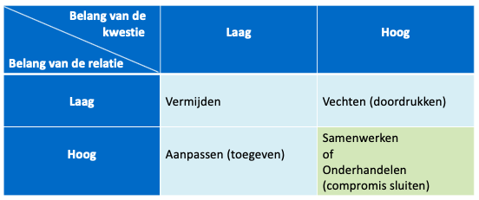
Samenwerken
‘’Two heads are better than one’’
Relatie goed houden
Doelen realiseren
Balans tussen belangen
Bij samenwerken laten beide partijen de eigen belangen los en gaan op zoek naar het gezamenlijk belang. Beide partijen moeten hiervoor open staan.
Bijv. Je irriteert je aan het gedrag van een medestudent. Zij is te dominant en daarom vind je het groepswerk niet meer leuk. Je vertelt haar hierover en zij vertelt waarom ze iedereen zo op de huid zit. Ze staat open voor feedback en jullie spreken af om elkaar te voorzien van feedback en te zoeken naar oplossingen.
Notes:
Het schept een band en je leert er veel van. Maar het kost ook veel tijd.

Slide 9
Onderhandelen (compromis sluiten)
‘’Let’s make a deal’’
Water bij de wijn doen
Haalbare oplossing
Bij onderhandelen deel je het verschil samen. Beide partijen doen concessies om tot een voor beiden acceptabele oplossing te komen.
Bijv. Een medestudent levert stukken te laat op, maar heeft ook meer werk toebedeeld gekregen. Jij zit ook al aan je taks maar hebt minder werk in dit project. Jullie spreken af dat jij iets meer werk op je neemt en dat de medestudent zijn stukken op tijd oplevert. Wat zijn de vóór- en nadelen hiervan?
Notes:
Voordeel: het is sneller dan samenwerken
Nadeel: je komt niet altijd tot de ideale oplossing; het is een compromis

Slide 10
Omgaan met weerstand
Scenario: Halverwege de sessie zijn twee mensen het inhoudelijk niet eens met de plannen van de community, zij willen iets anders dan de rest.
Jullie zien: "Ze zittten in de weerstand"
Zij zien: "Wij zijn betrokken; wij komen op voor onze belangen"
Ga niet tegenover de ander staan, maar ernaast. Wat zijn hun belangen?
Fase 1: Begin met de volgende stappen:
Zeg hardop dat je voelt/denkt dat de ander het niet met je eens is.
Ruimte geven, laat de ander vertellen wat zijn/haar bezwaren zijn. Ga er niet meteen tegenin, maar laat de ander eerst vertellen wat hij op zijn hart heeft. Zo is de eerste emotie eruit. Je zorgt ook dat de ander eerder bereid is (meer) mee te werken.
Laat weten dat je hem/haar begrijpt, zorg dat de ander zich gehoord voelt. Dat neemt vaak al een deel van de weerstand weg.

Slide 11
Omgaan met weerstand
Fase 2: Afhankelijk van de situatie kun je:
De ander gelijk geven in zijn bezwaren, daarmee vergroot je de bezwaren uit. Dat is vaak ook weer niet de bedoeling, dus op dat moment zal de ander iets gaan meebewegen.
Vermijden: ga niet in op de bezwaren. Spreek eventueel af dat je ze parkeert om er later op terug te komen. Gebruik deze tactiek vooral in situaties waarin het niet om een heel belangrijk punt gaat.
Draagvlak creëren. Zorg dat de ander bondgenoot wordt van je plannen waardoor de weerstand vermindert. Geef informatie en bied steun. De ander krijgt zo meer zin om na te denken over jullie idee of wens.
Van weerstand profiteren: mensen weten vaak precies wat goed loopt en wat beter kan. Vraag hoe de ander vindt dat het beter of anders kan en leer van hun inzichten.

Slide 12
Omgaan met weerstand
Valkuilen:
In discussie gaan
Overtuigen bij veel weerstand
Informeren bij weinig weerstand
Onderhandelen met iemand die niet wil onderhandelen
Verontschuldigen: 'Wij kunnen er ook niks aan doen, we moeten wel...'
Bron:https://www.zorgvoorbeter.nl/communiceren-in-de-zorg/lastige-gesprekken/weerstand

Slide 13
Conflicthantering tijdens de bijeenkomst:
Scenario 1: Je opdrachtgever komt niet opdagen en de communityleden zijn enorm teleurgesteld en zitten direct in de weerstand. Hoe gaan jullie daarmee om?
Scenario 2: Halverwege de sessie zijn twee mensen het inhoudelijk niet eens met de plannen van de community, zij willen iets anders dan de rest. Hoe gaan jullie daarmee om?
Scenario 3: Aan het einde van de bijeenkomst maakt een deelnemer het heel duidelijk dat hij het niet eens is met het voorstel. Hij ziet het nut van de community niet meer in. Hij is heel sfeerbepalend en wil de andere communityleden ook beïnvloeden. Hoe gaan jullie daarmee om?
Scenario 4: Verzin zelf een conflict dat zich zou kunnen voordoen tijdens de bijeenkomst. Schrijf het conflict in 4 zinnen op.

Slide 14
Conflicthantering tijdens het samenwerken:
Scenario 1: Eén van de groepsleden komt slechts zelden opdagen en laat ook niets van zich horen. De overige groepsleden doen het merendeel van het werk. Speel het scenario na met je groep en kom samen tot een oplossing.
Scenario 2: Tijdens de overleggen heb je het idee dat de andere groepsleden niet naar je luisteren en je niet serieus nemen. Hoe ga je daarmee om? Speel het scenario na met je groep en kom samen tot een oplossing.
Scenario 3: Eén van de groepsleden heeft goede ideeën maar schrijven is niet haar sterkste kant en haar deel van het verslag zit vol spelfouten en kromme zinnen. Hoe gaan jullie daarmee om? Speel het scenario na met je groep en kom samen tot een oplossing.
Scenario 4: Eén van de groepsleden is heel dominant en neemt steeds de leiding. De overige groepsleden ergeren zich hieraan. Speel het scenario na met je groep en kom samen tot een oplossing.
Scenario 5: Verzin zelf een conflict dat zich zou kunnen voordoen tijdens het groepswerk. Schrijf het conflict in 4 zinnen op. Speel het conflict na en kom samen tot een oplossing.

Slide 15
Empatisch luisteren en doorvragen – kom zoveel mogelijk te weten over je gesprekspartner
Hoe ziet een perfecte dag eruit voor jou?
Zou je beroemd willen zijn?
Zonder welke moderne uitvinding zou je niet kunnen leven?
Wat heb je ooit gedaan waarvan je zelf niet had gedacht dat je het kon?
Welk kado zou je het liefst krijgen?
Als je een miljoen zou winnen en de helft aan een goed doel moest geven, welk doel zou dat zijn en wat zou je met de rest van het geld doen?
Als je met je vingers kon knippen en ergens anders kon zijn, waar zou dat dan zijn?
Als je een uur extra vrije tijd had per dag, waarvoor zou je het dan gebruiken?
Als je minister-president was, wat zou je dan als eerste veranderen?
Als je in een Reality TV show zou moeten spelen, welke zou je dan kiezen en waarom?

Slide 16
Discussiëren
Hond of kat?
Kamperen of 5-sterren hotel?
WhatsApp of Instagram?

Slide 17
Programma voor bijeenkomst:
Ontvangst & welkom: Hoeveel tijd plan je hiervoor? Kennen de mensen elkaar al? Wil je bekenden die elkaar tegenkomen de kans geven even bij te kletsen?
Introductie & voorstellen: Hoe ga je ervoor zorgen dat de deelnemers kennismaken? Moeten ze elkaar goed leren kennen, of is alleen de naam voldoende? Als het eerste het geval is, kun je een actieve, enthousiasmerende en meer tijd kostende voorstelactiviteit organiseren.
Doel: Activerende werkvormen die bij het doel en de doelgroep past.
Afronden: Checken, kort inhoud samenvatten en deelnemers evt. laten toevoegen. Vervolg bespreken; naar bijeenkomst 2; wat wordt er dan besproken? Evalueren en reflecteren; afhankelijk van je doel en doelgroep (wat vond je ervan, van het programma, van hoe wij het gedaan hebben?). Danken met bijv. een versnapering.

